Slide 1


Università degli Studi di Padova Dipartimento di Ingegneria Industriale
Relazione per la prova finale:
«Raccolta e analisi dei dati di volo per un velivolo a controllo remoto»
Relatore: Prof. Francesco Picano
Laureando: Emanuele Cason
Padova, 13 luglio 2023

Slide 2
1. Introduzione
La necessità di disporre di un sistema di registrazione e trasmissione dei dati di volo (telemetria), è nata da vari obbiettivi:
Prevedere i punteggi conseguenti alle singole esercitazioni di preparazione svolte nei mesi precedenti alla gara.
Individuare le migliori condizioni di manovra.
Verificare l’accettabilità delle approssimazioni, delle relazioni analitiche e dei processi adottati durante il dimensionamento e design preliminare del velivolo.
Valutare le prestazioni durante il collaudo.
In particolare, considerando vantaggi e svantaggi delle due possibilità, si è deciso di progettare, sviluppare ed integrare il sistema da zero, rinunciando ad alternative prefabbricate.

Slide 3
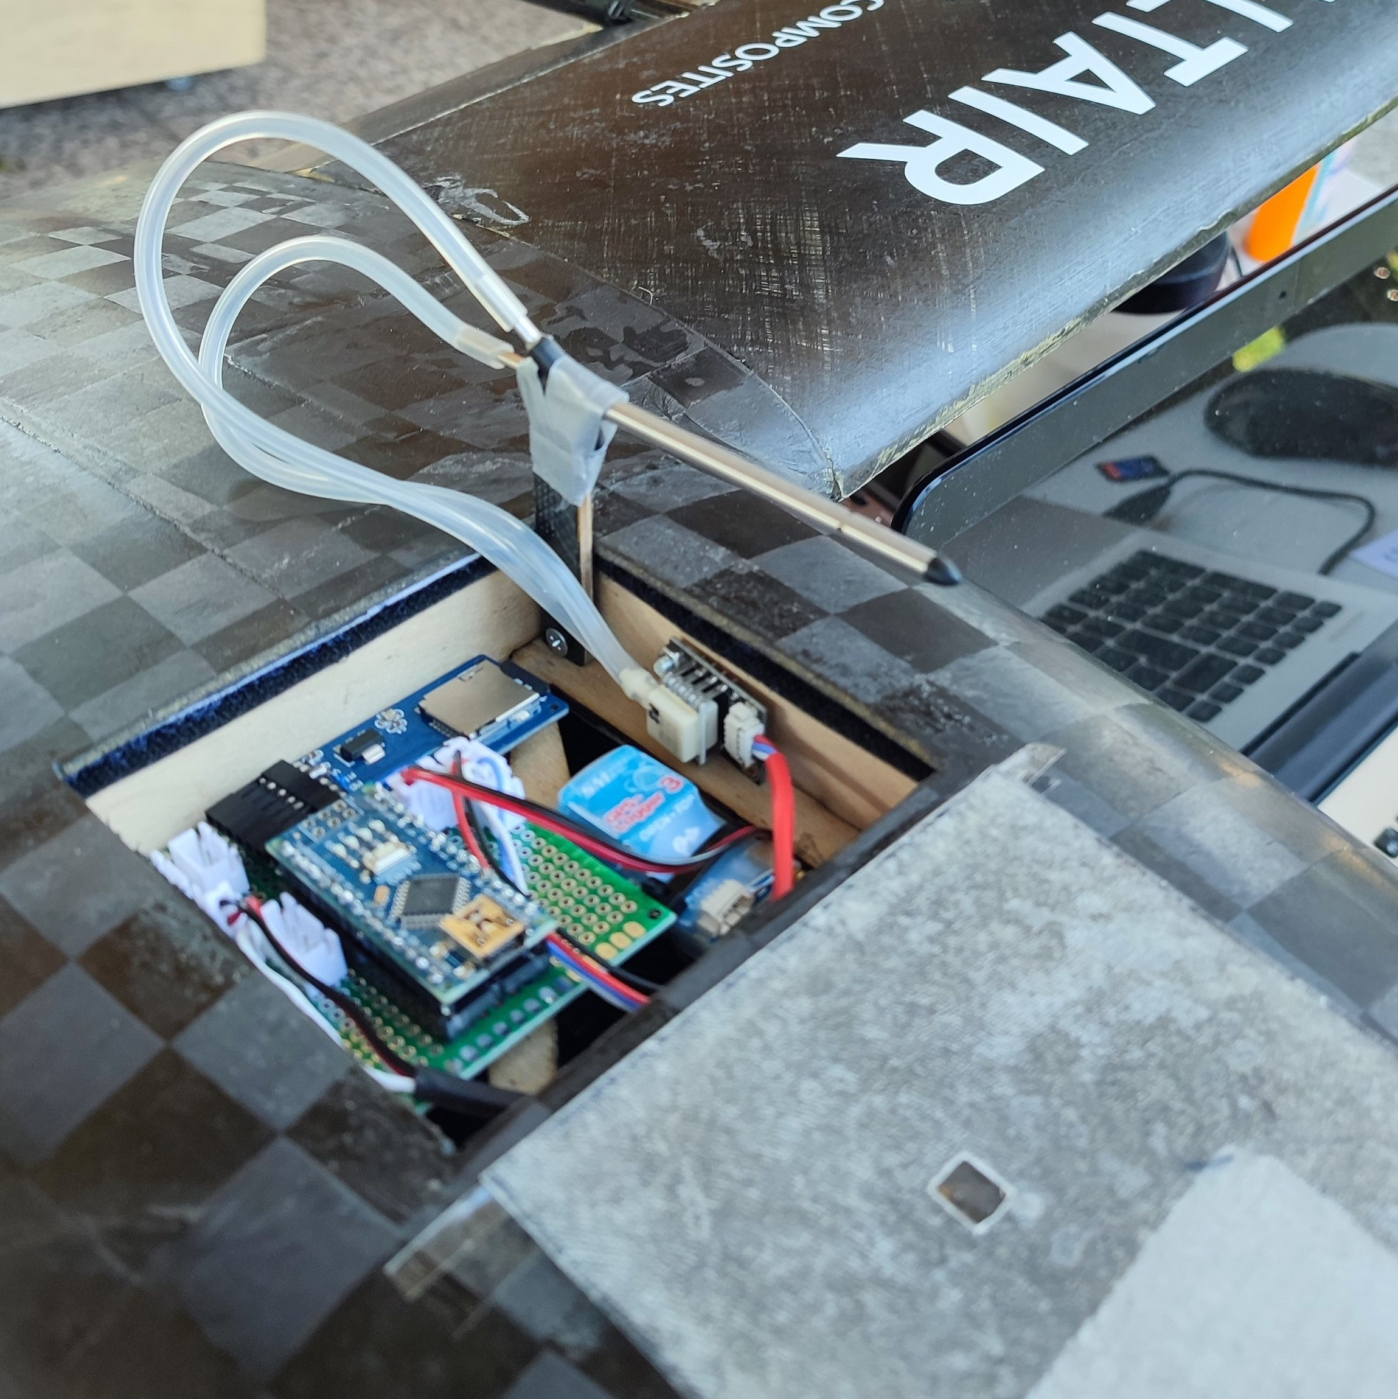
2.1. Dispositivo lato velivolo
Il dispositivo a bordo del velivolo è stato progettato con un architettura centralizzata e modulare, programmato con un firmware appositamente creato.
In particolare un microcontrollore interroga i sensori installati, registra i dati di volo ottenuti in una memoria non volatile e, tramite un modulo rice-trasmettitore li inoltra a terra in tempo reale.
La modularità ha consentito di implementare un numero variabile di sensori, in base alle necessità del momento.

Slide 4
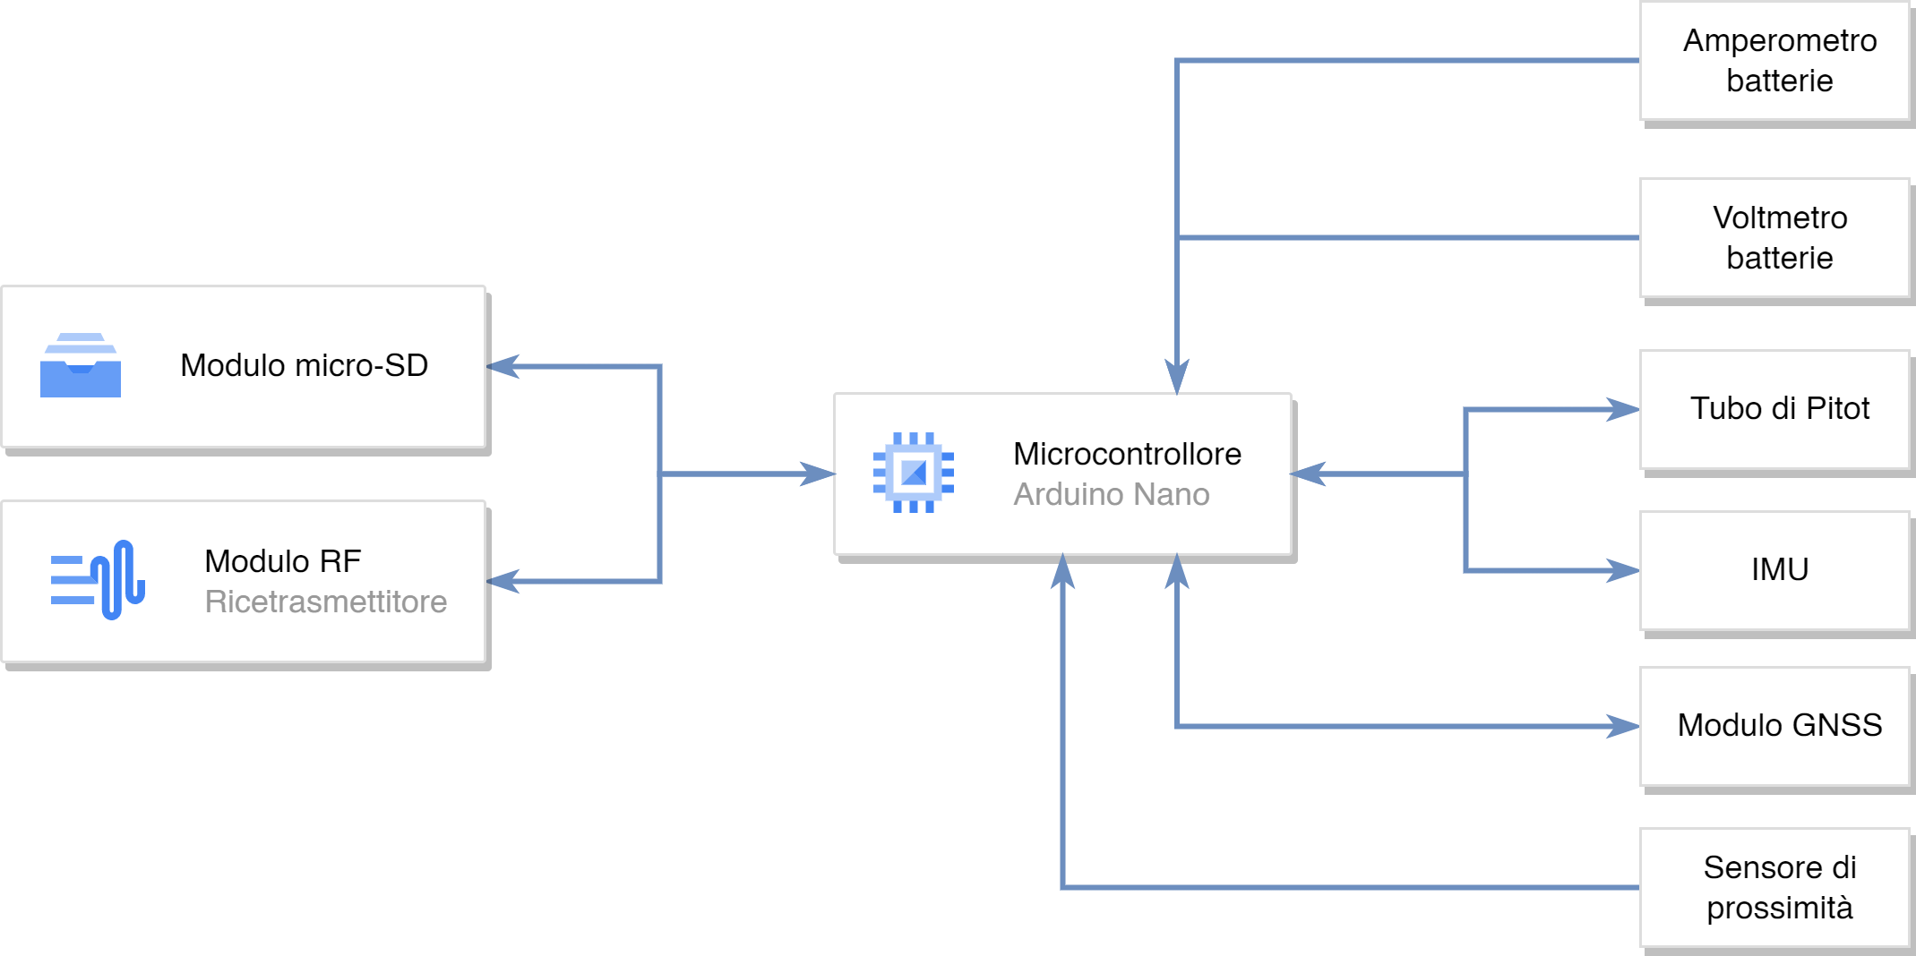
2.1. Dispositivo lato velivolo

Slide 5
2.2. Stazione di terra
La stazione di terra permette il monitoraggio in tempo reale dei valori misurati dal modulo a bordo e l’analisi degli stessi, in differita, a partire dai file di log generati.
Per mezzo di un modulo rice-trasmettitore complementare a quello precedentemente citato e connesso ad un altro microcontrollore, vengono ricevuti e decodificati i pacchetti provenienti dal velivolo e i relativi dati inviati al computer tramite comunicazione seriale.
Il monitoraggio è svolto attraverso il software OpenC3 COSMOS, mentre il post-processing è affidato a vari script Python e MATLAB appositamente creati.

